Slide 1
XML
eXtensible Markup Language
(расширяемый язык разметки)
рекомендован Консорциумом Всемирной паутины (W3C)

Slide 2
Что такое XML?
XML – язык разметки, который напоминает HTML.
XML предназначен для передачи данных, а не для их отображения.
Теги XML не предопределены. Вы должны сами определять нужные теги.
XML описан таким образом, чтобы быть самоопределяемым.

Slide 3
XML ничего не делает
<?xml version="1.0" encoding="UTF-8"?>
<note>
<to>Tove</to>
<from>Jani</from>
<heading>Напоминание</heading>
<body>Не забудь обо мне в эти выходные!</body>
</note>

Slide 4
XML документы формируют древовидную структуру
<корневой>
<потомок> <подпотомок>.....</подпотомок>
</потомок>
</корневой>

Slide 5
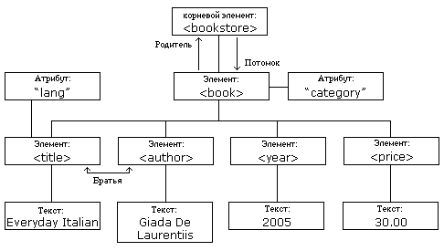

Slide 6
<bookstore>
<book category="COOKING">
<title lang="en">Everyday Italian</title> <author>Giada De Laurentiis</author>
<year>2005</year>
<price>30.00</price>
</book>
<book category="CHILDREN">
<title lang="en">Harry Potter</title>
<author>J K. Rowling</author>
<year>2005</year>
<price>29.99</price>
</book>
<book category="WEB">
<title lang="en">Learning XML</title>
<author>Erik T. Ray</author>
<year>2003</year>
<price>39.95</price>
</book>
</bookstore>

Slide 7
Правила синтаксиса XML
Все XML элементы должны иметь закрывающий тег
Теги XML регистрозависимы
XML элементы должны соблюдать корректную вложенность
У XML документа должен быть корневой элемент
Значения XML атрибутов должны заключаться в кавычки

Slide 8
В XML существует 5 предопределенных сущностей:
Сущность | Символ | Значение
&lt; | < | меньше, чем
&gt; | > | больше, чем
&amp; | & | амперсанд
&apos; | ' | апостроф
&quot; | " | кавычки

Slide 9
Комментарии в XML
<!-- Это комментарий -->
В XML пробелы сохраняются
В XML новая строка сохраняется как LF
Синтаксически верный XML документ
Пустые XML элементы
<book></book>
<book />

Slide 10
Правила написания имен XML
Имена могут содержать буквы, числа и другие символы
Имена не могут начинаться с цифры или символа
пунктуации
Имена не могут начинаться с сочетания "xml" (или XML, или Xml и т.п.)
Имена не могут содержать пробельные символы

Slide 11
Расширяемость XML элементов
<note>
<to>Tove</to>
<from>Jani</from>
<body>Не забудь про меня в эти выходные!</body> </note>
СООБЩЕНИЕ
Кому: Tove
От: Jani
Не забудь про меня в эти выходные!
<note>
<date>2008-01-10</date>
<to>Tove</to>
<from>Jani</from>
<heading>Напоминание</heading>
<body>Не забудь про меня в эти выходные!</body> </note>

Slide 12
XML атрибуты
XML атрибуты должны заключаться в кавычки
<person sex="female">
<person sex='female'>
<gangster name='George "Shotgun" Ziegler'>
<gangster name="George &quot;Shotgun&quot; Ziegler">

Slide 13
XML элементы или атрибуты
<person sex="female"> <firstname>Anna</firstname> <lastname>Smith</lastname>
</person>
<person>
<sex>female</sex> <firstname>Anna</firstname> <lastname>Smith</lastname>
</person>

Slide 14
Избегать XML атрибуты?
При использовании атрибутов возникают некоторые проблемы:
атрибуты не могут содержать множественные значения (элементы могут)
атрибуты не могут содержать древовидные структуры (элементы могут)
атрибуты сложно расширять (для будущих изменений)
Атрибуты нелегко читать и обслуживать. Используйте элементы для данных, а атрибуты для информации, не относящейся к данным.

